Slide 1
Chap8 ―9
条件极值 —
Lagrange乘数法
上海交大乐经良

Slide 2

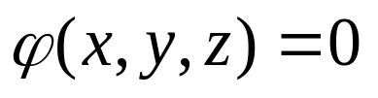
一.问题的提法和解法
在许多极值问题中，函数自变量还要满足
一些条件(约束条件)，这样的极值称为条件极值
例如求函数
在约束条件
下的极值
二. Lagrange 乘数法
乐经良

Slide 3
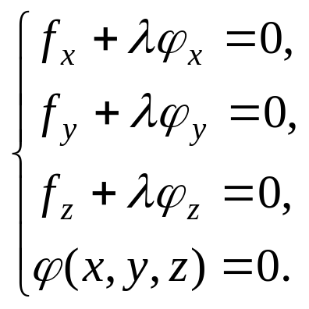
引进辅助函数(Lagrange函数)
从其极值的必要条件
求出的(x₀,y₀,z₀)是可能的条件极值点
乐经良

Slide 4


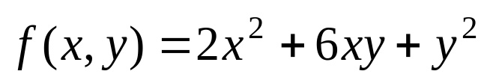
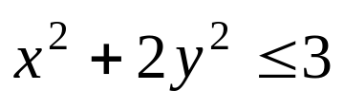
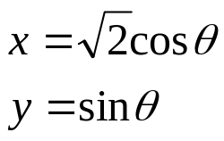
例 求椭圆
上一点，使其到直线
的距离最短
（往年考研题）
3λx=8 λy ⇒
x=8y/3,
2x+3y-6=0 (λ=0)
±(8,3)/5
无解
例 求函数
在椭圆域
上最大值和最小值.
（往年考试题）
条件极值：消去λ，得到 x=2y或x=-y
先考虑域内
再考虑边界
注：也可化为广义极坐标，变为一元极值
乐经良

Slide 5
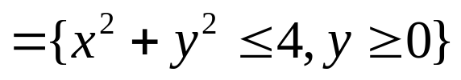
H. W
习题8
50 （2）（3）
54(2) 55(1)(3)
57(1) 58(2)
补充题
上的最大值和最小值
(往年研究生入学试题)
乐经良

